Slide 1

一种适用于移动自组织网络的基于分布式哈希表的服务发现协议
葛一凡 08300240120
导师：孙未未 副教授
计算机科学技术学院

Slide 2
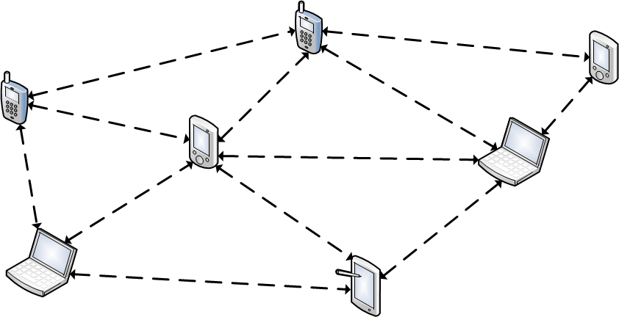
背景：移动自组织网络
移动自组织网络(Mobile Ad hoc Network)
特点：
拓扑结构动态变化
自组织无中心、无基础设施
多跳，利用中间节点分组转发数据
场景：
灾难救援
战场通信
会议
…

Slide 3
背景：MANET中的服务发现
适合网络中节点进行协同工作
移动自组织网络的局限性
无线传输带宽有限
网络拓扑结构多变
节点能量有限
节点处理能力有限
传统的用于Internet的服务发现方法不能适用
服务目录
单点故障
分布式的策略
服务广告
服务请求洪泛

Slide 4
背景：对等网络
对等网络 (peer-to-peer network)
分布式哈希表 (distributed hash table)
无中心架构
容错性
可扩展性
平衡负载
高效资源索引

Slide 5
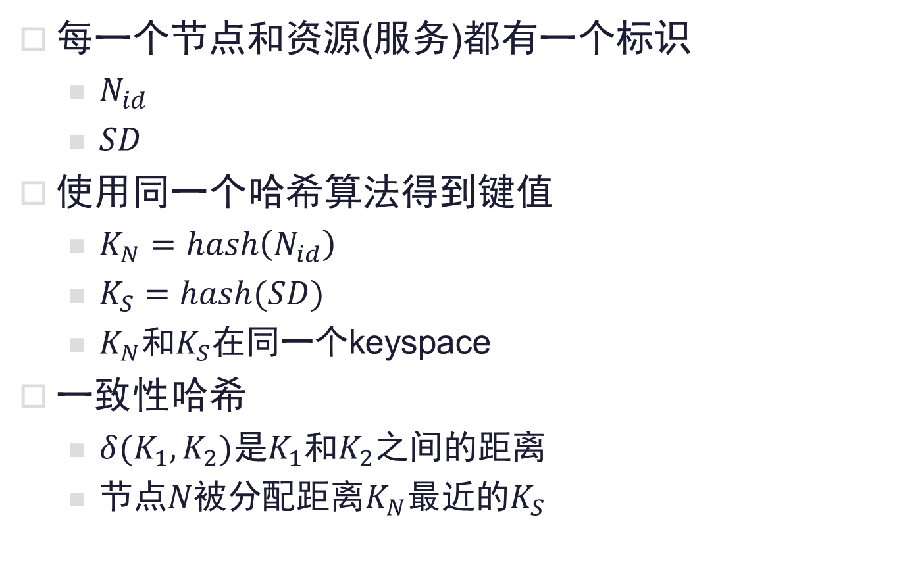
背景：分布式哈希表
每一个节点和资源(服务)都有一个标识
$N_{id}$
$SD$
使用同一个哈希算法得到键值
$K_{N}=hash\left(N_{id}\right)$
$K_{S}=hash(SD)$
$K_{N}和K_{S}在同一个$keyspace
一致性哈希
$δ(K_{1},K_{2})$是$K_{1}$和$K_{2}$之间的距离
节点$N$被分配距离$K_{N}$最近的$K_{S}$

Slide 6
本文贡献
本文贡献：
提出了一种适用于移动自组织网络的基于分布式哈希表的服务发现方法
有效地控制网络负载

Slide 7
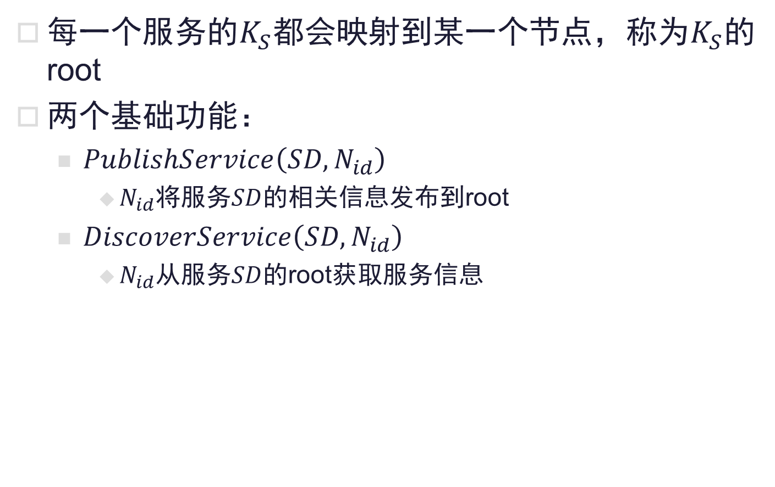
基于分布式哈希表的服务发现
每一个服务的$K_{S}$都会映射到某一个节点，称为$K_{S}$的root
两个基础功能：
$PublishService\left(SD,N_{id}\right)$
$N_{id}$将服务$SD$的相关信息发布到root
$DiscoverService\left(SD,N_{id}\right)$
$N_{id}$从服务$SD$的root获取服务信息

Slide 8
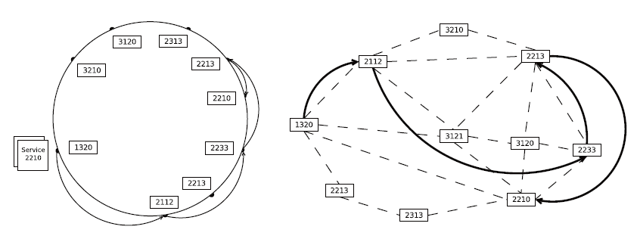
基于分布式哈希表的服务发现
面向前缀的路由 (prefix-oriented routing)

Slide 9
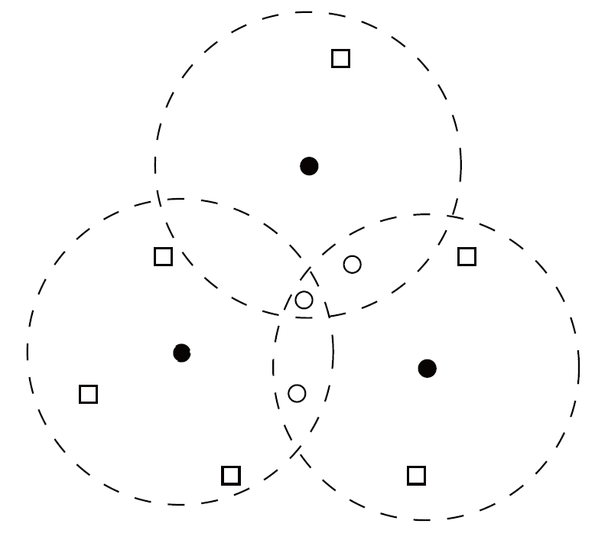
Passive Clustering
降低洪泛的开销
将网络中节点分簇，洪泛时簇间的数据交换只经过gateway节点进行，ordinary节点不进行转发

Slide 10
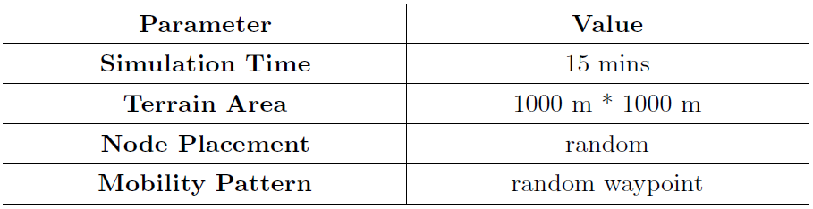
实验
实验配置

Slide 11
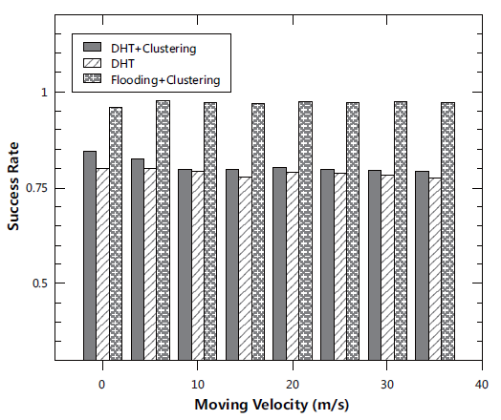
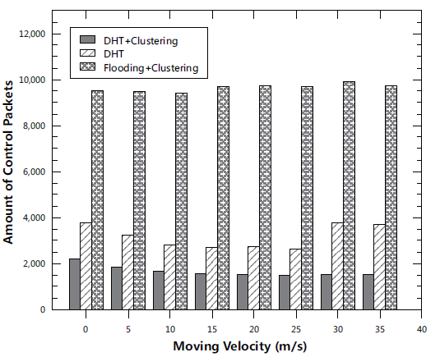
实验

Slide 12
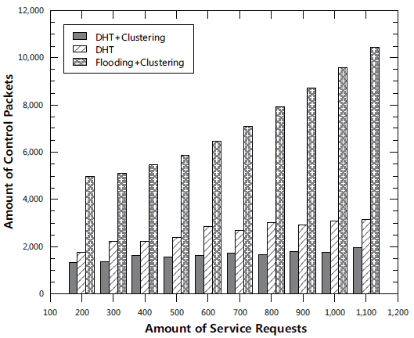
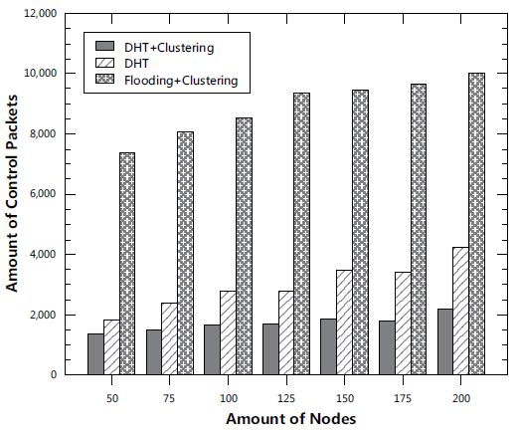
实验

Slide 13
Thank you!

Slide 14
Passive Clustering
Cluster状态附加在发送的数据包中
不额外添加控制数据包
通过overhear获取邻居节点状态

Slide 15
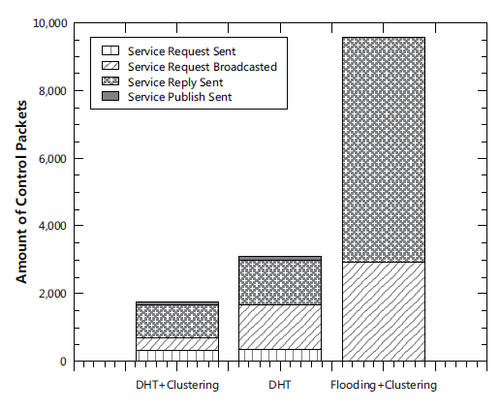
实验

Slide 16
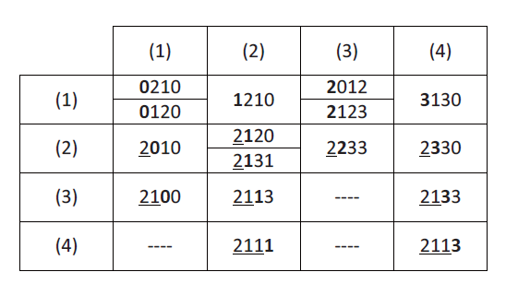
路由表结构

Slide 17
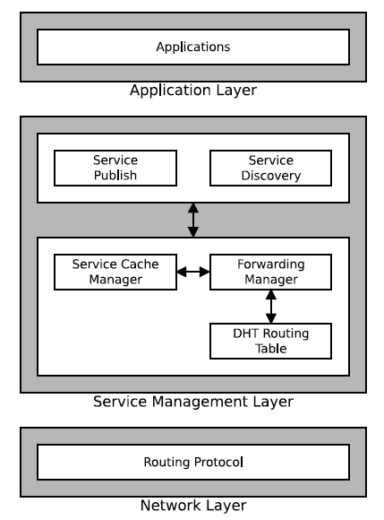
系统结构

